Slide 1
МБОУ «Левашевская ООШ»
Детская общественная организация «Содружество»

Slide 2
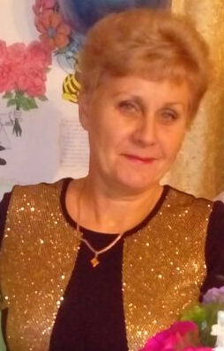
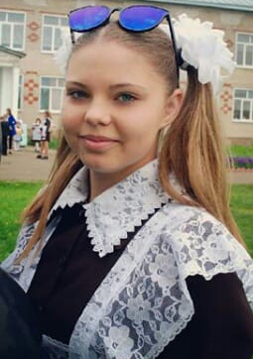
Руководство ДОО «Содружество»
Педагог-организатор
Курмышева Л.Н.
Лидер ДОО «Содружество»
Ракова Диана

Slide 3

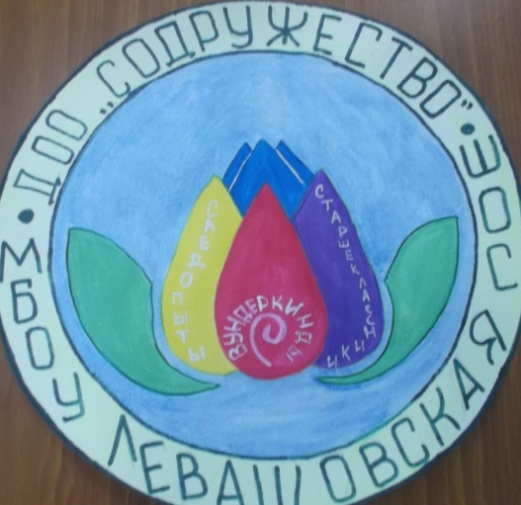
Символика ДОО «Содружество»
Девиз: «Твори, выдумывай, пробуй»
Лозунг: «Каждый день делай добрые дела»
Эмблема
Талисман

Slide 4
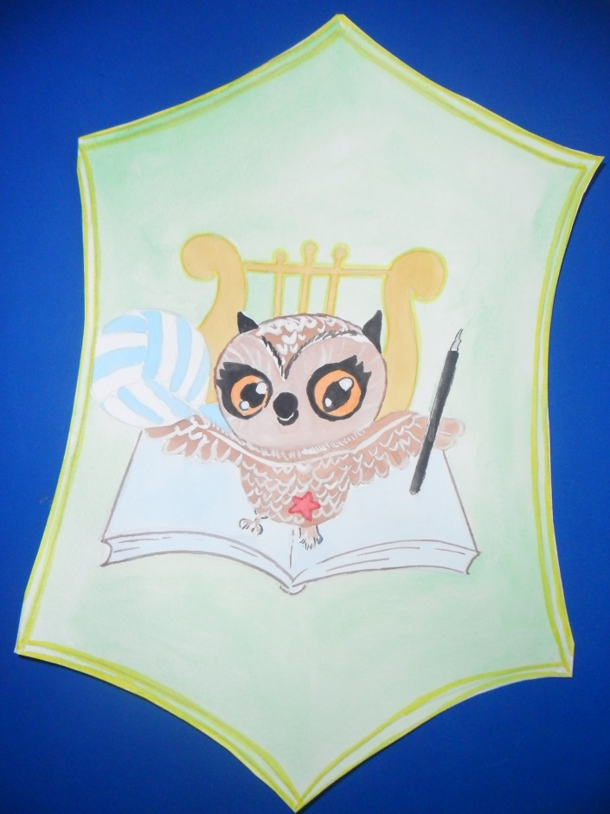
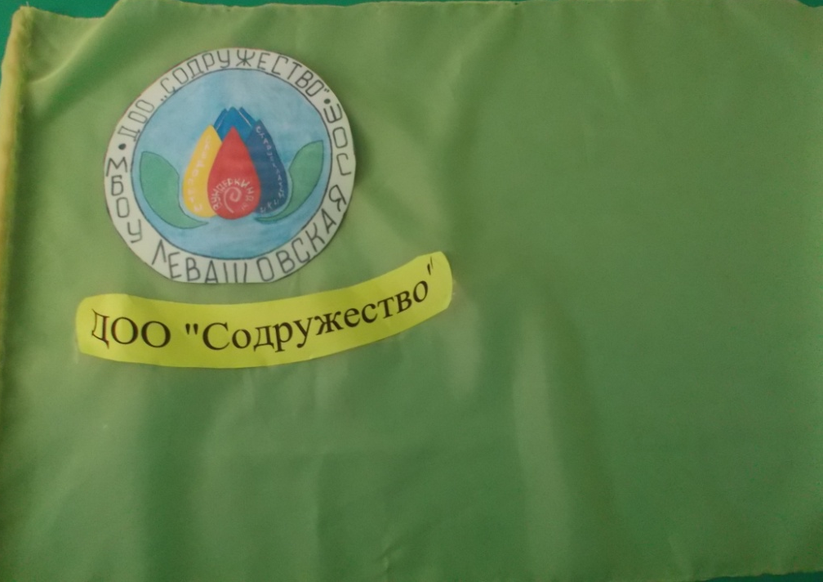
Символика ДОО «Содружество»
Флаг
Герб

Slide 5
Гимн ДОО «Содружество»
1. Мы умеем здороваться с солнцем,
Слышать ветра серебряный смех.
В нашей песне о дружбе поётся,
О безоблачном счастье для всех.
П/в. Лучистое солнце не делится на части,
И вечную землю нельзя разделить,
Но если ты счастлив, то искорку счастья
Ты можешь, ты должен друзьям подарить.
2.Наша дружба чиста беззаветно,
Мы верны ей на век всей душой.
Значит будет родная планета
Вечно юной, всегда молодой. П/в тот же.
3.Значит чаще встречаться нам надо,
Чтобы руку друг другу пожать.
Чтобы нашу прекрасную дружбу
Миллионам друзей передать. П/в тот же.

Slide 6
ДОО «Содружество»
Цель объединения:
-объединение детей разного возраста с целью формирования разносторонней личности и реализации творческих интересов и способностей учащихся;
-раскрытие способностей и творческих возможностей каждой личности, пробуждение интереса к окружающей жизни, овладение приёмами саморазвития и саморегуляции, которое предполагает самопознание, самостановление и самообразование;
-формирование лидерских качеств
Задачи объединения.
-помочь каждому ученику воспитать в себе личность;
-создание условий для реализации творческого потенциала каждой личности;
-самовыражение каждого члена объединения через участие в её конкретных делах;
-обеспечение отношений сотрудничества между учителями и учащимися;
-расширение форм досуга;
-сотрудничество с другими общественными объединениями в целях расширения контакта детей с другими ребятами

Slide 7
Ученическое самоуправление в
ДОО «Содружество»
Совет командиров
Командиры классов
Организаторы КТД
Члены комитетов
Вожатые

Slide 8
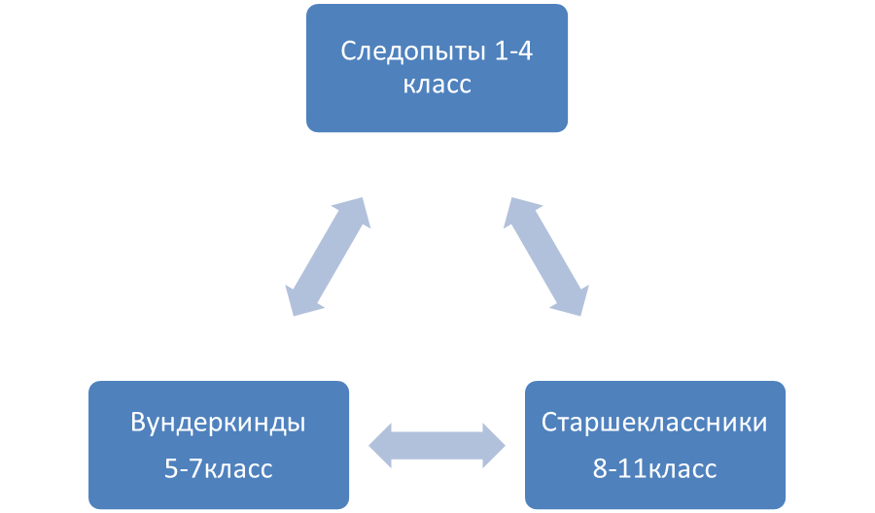
Структура ДОО «Содружество»

Slide 9
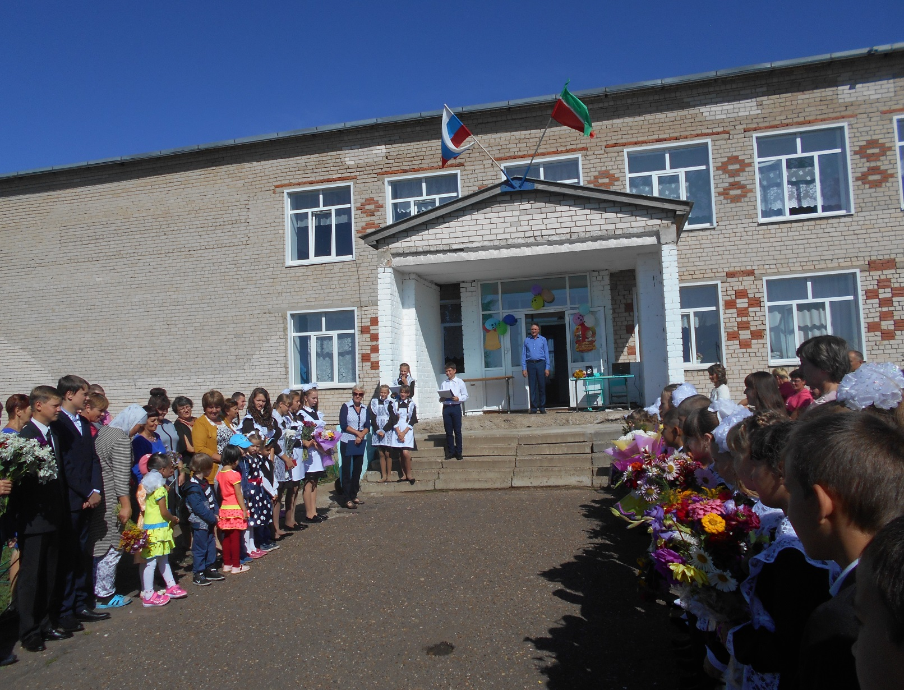
Традиционные мероприятия.
1 сентября Торжественная линейка.

Slide 10
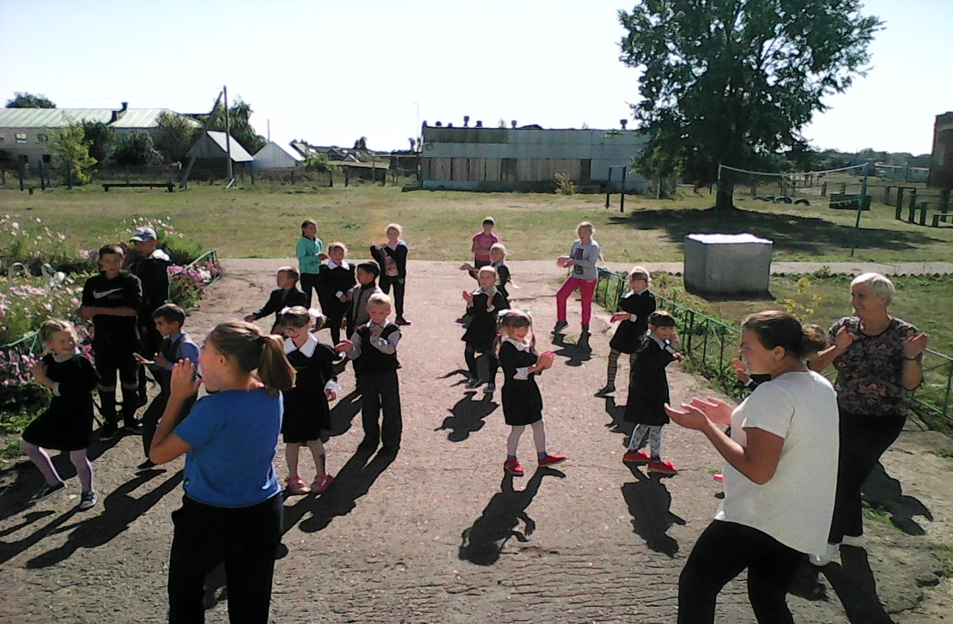
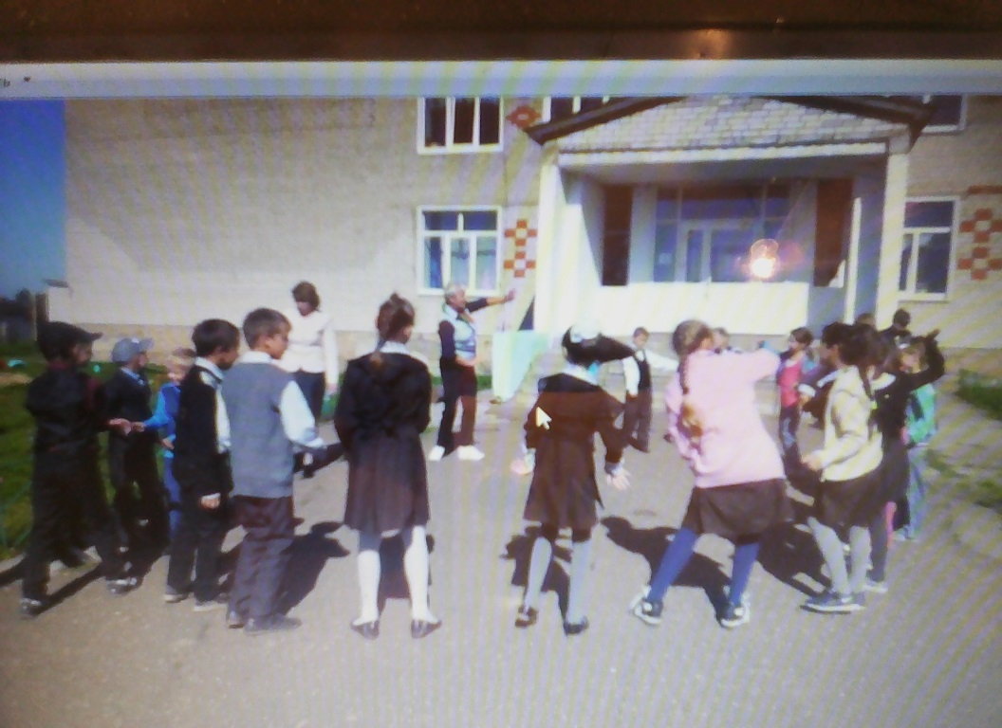
Сборы, посвящённые дню рождения
ДОО «Содружество»

Slide 11
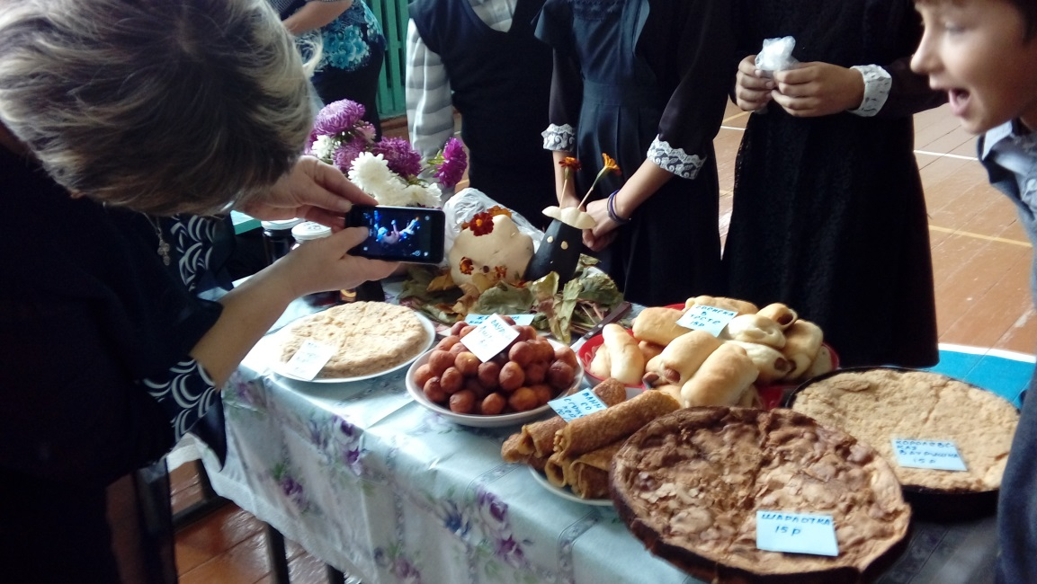
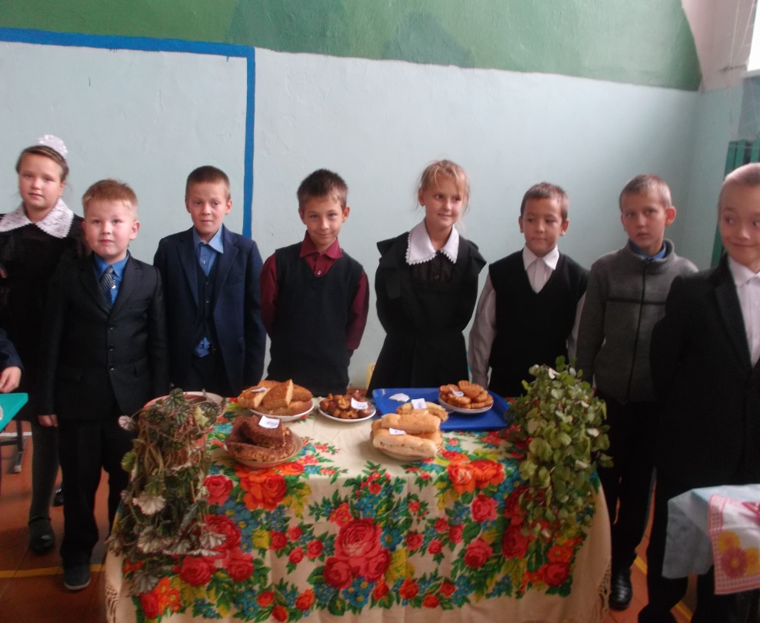
Осенние праздники - ярмарки

Slide 12
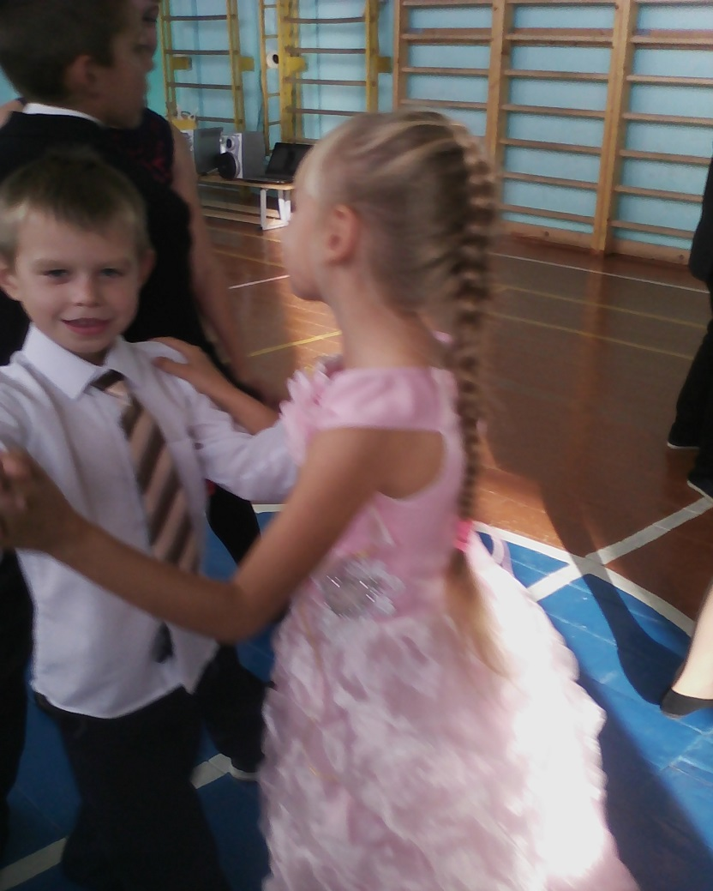
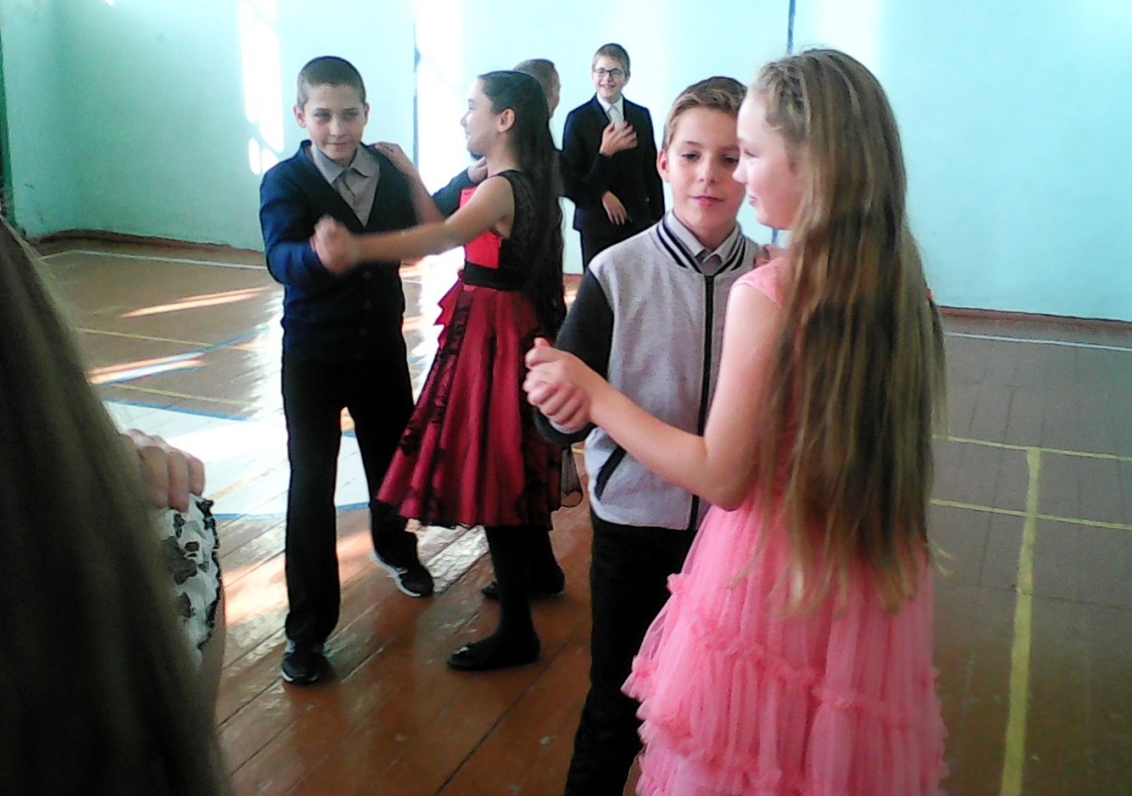
Осенние балы и праздники для малышей.

Slide 13
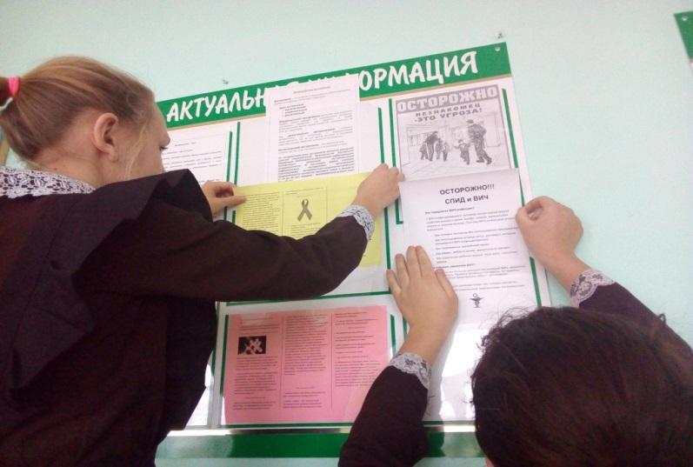
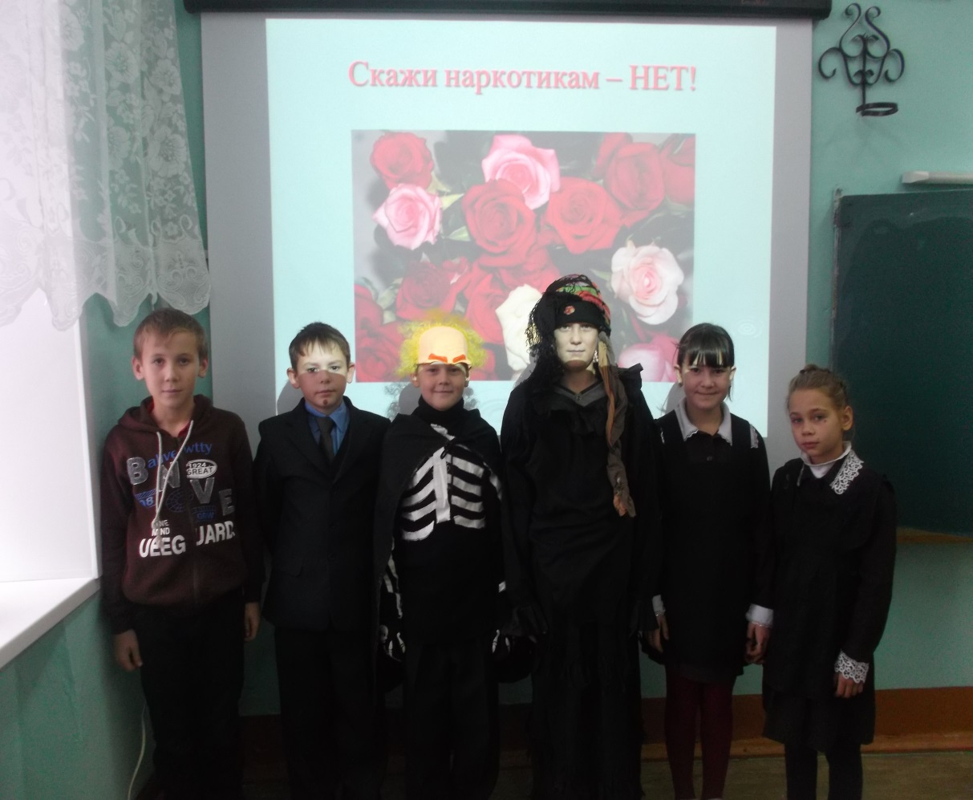
Акции против наркотиков.

Slide 14
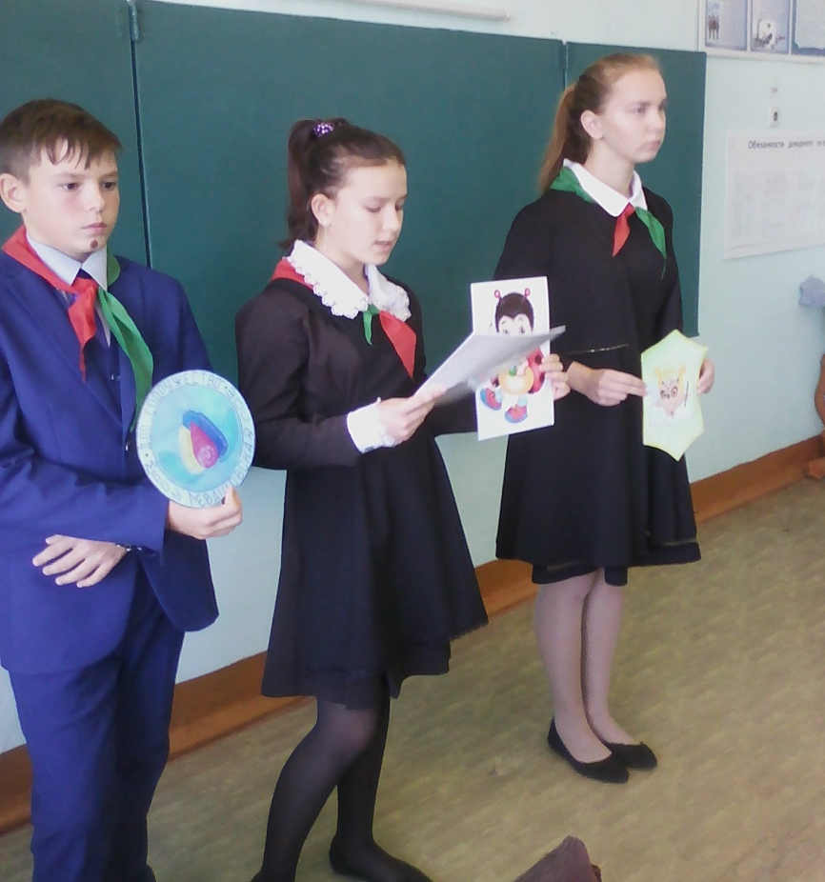
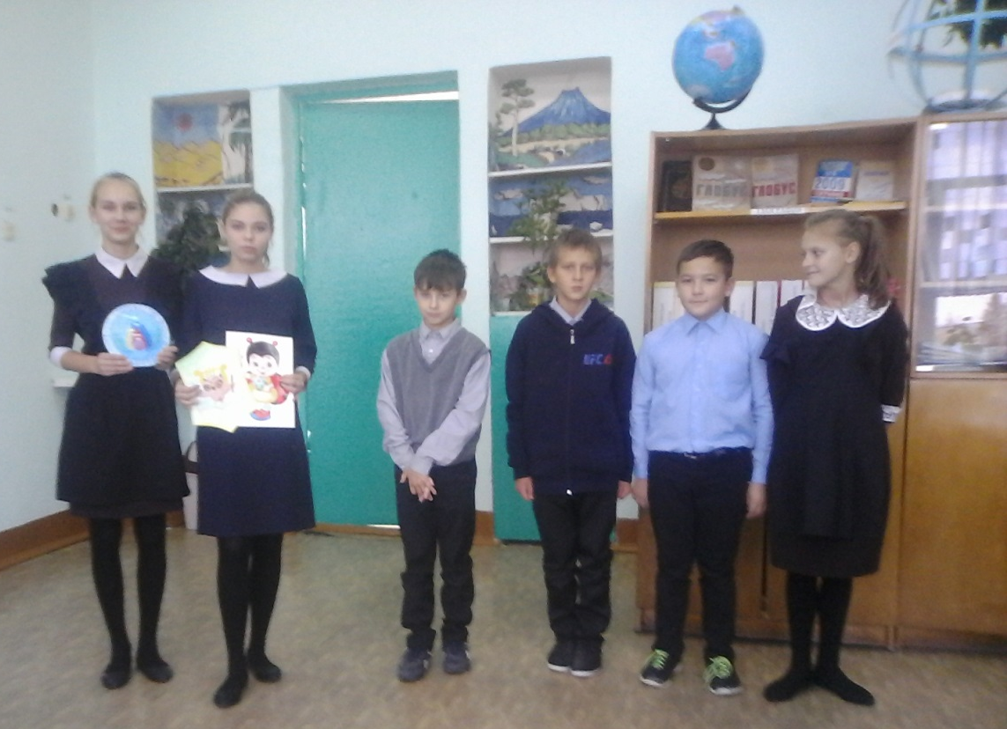
Посвящение в вундеркинды пятиклассников.

Slide 15
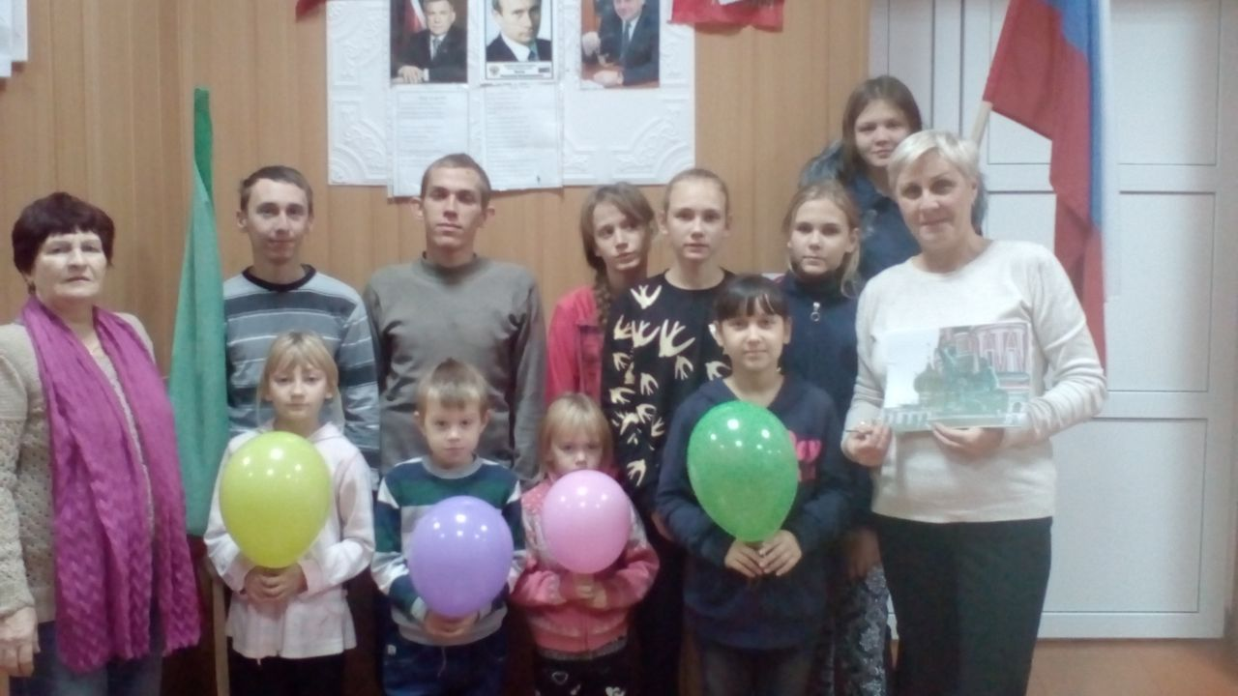
Празднование Дня народного единства.

Slide 16
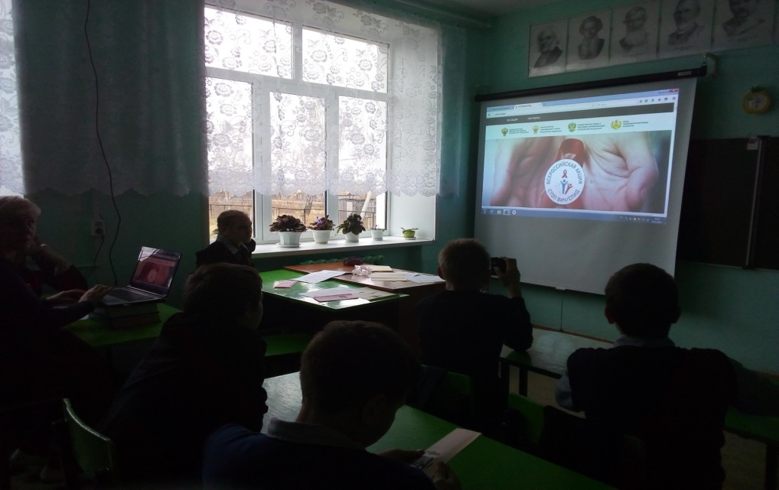
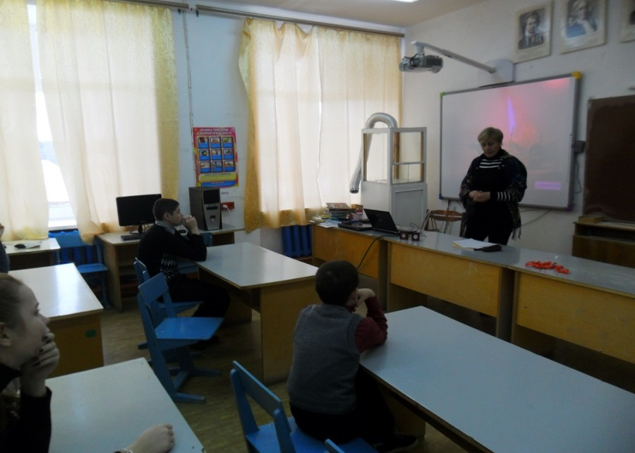
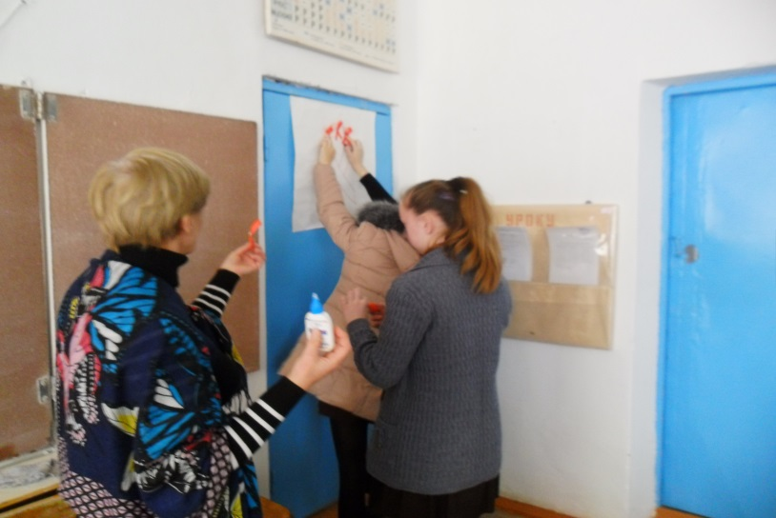
Всемирный день борьбы со СПИДом.

Slide 17
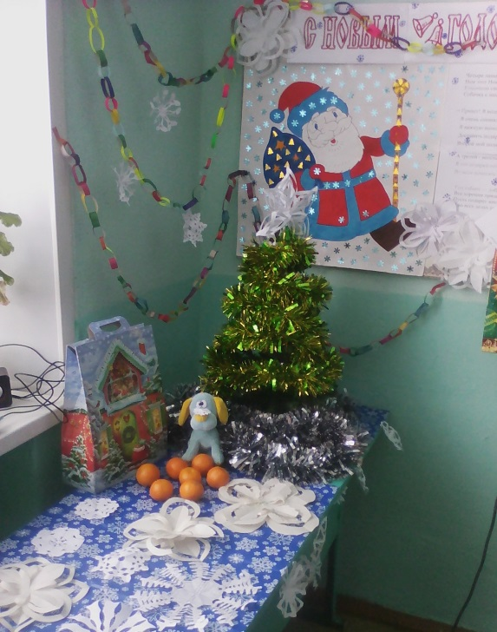
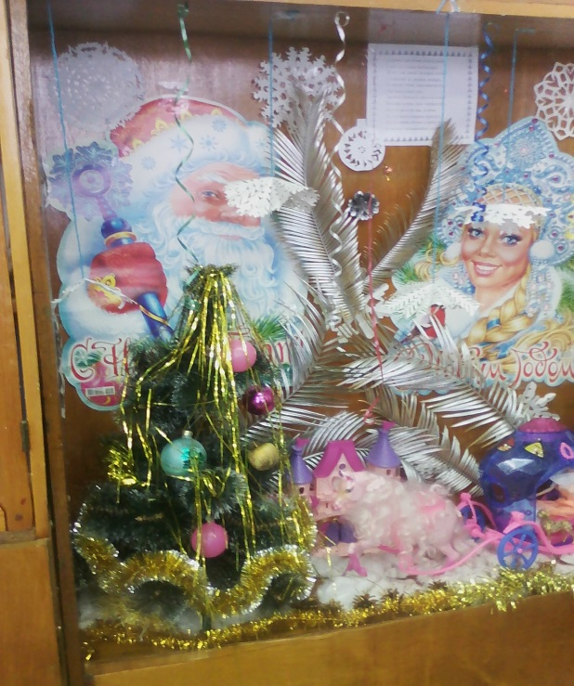
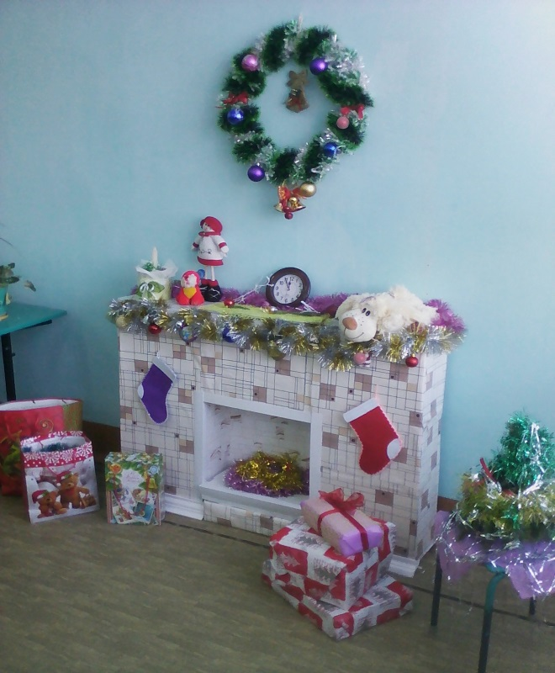
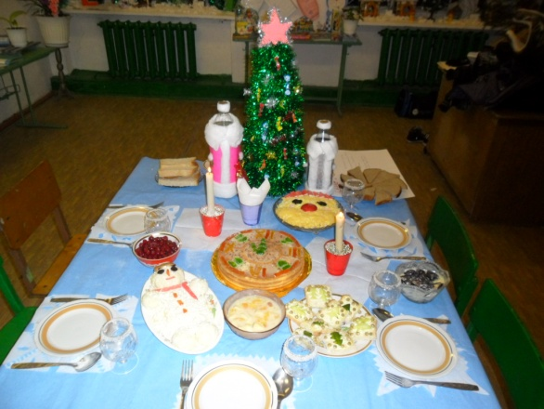
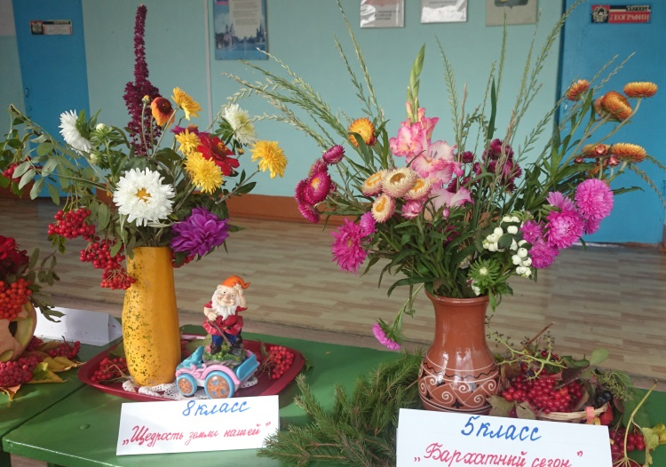
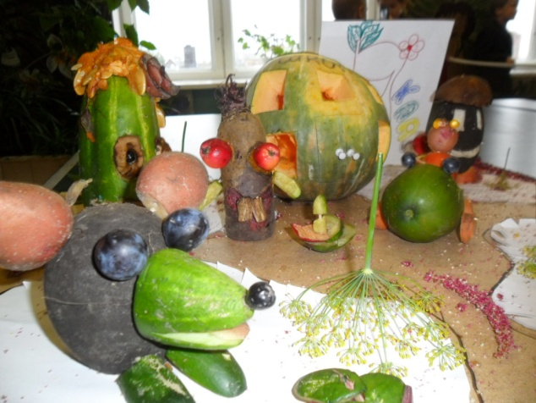
Творческие конкурсы.

Slide 18
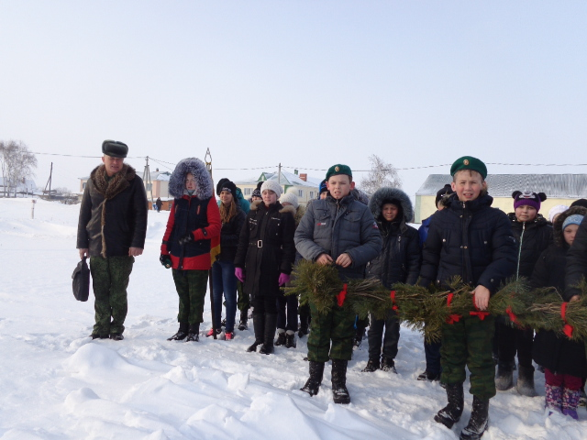
9 декабря – День героев Отечества

Slide 19
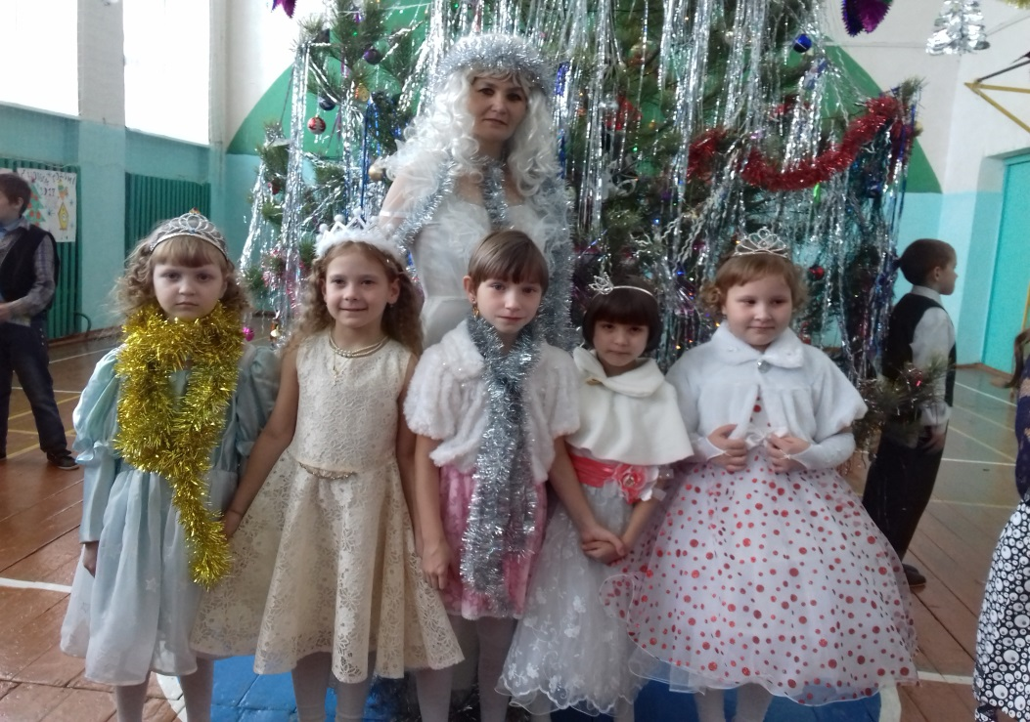
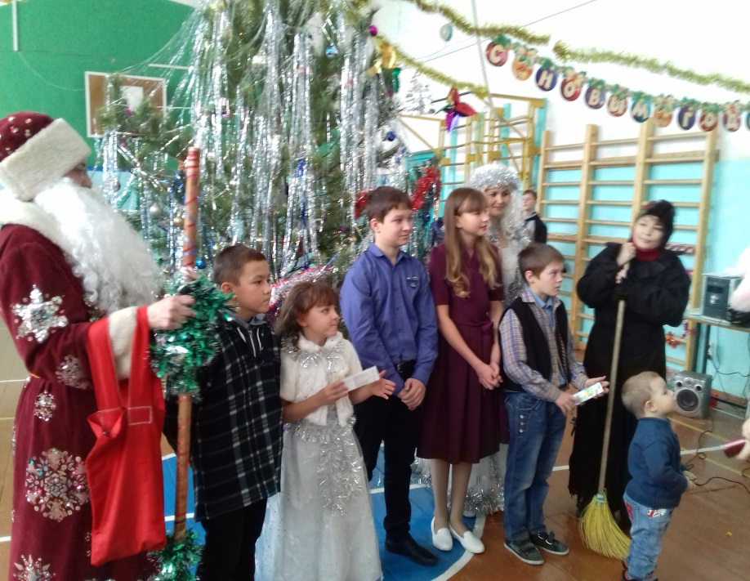
Прекрасный праздник Новый год.

Slide 20
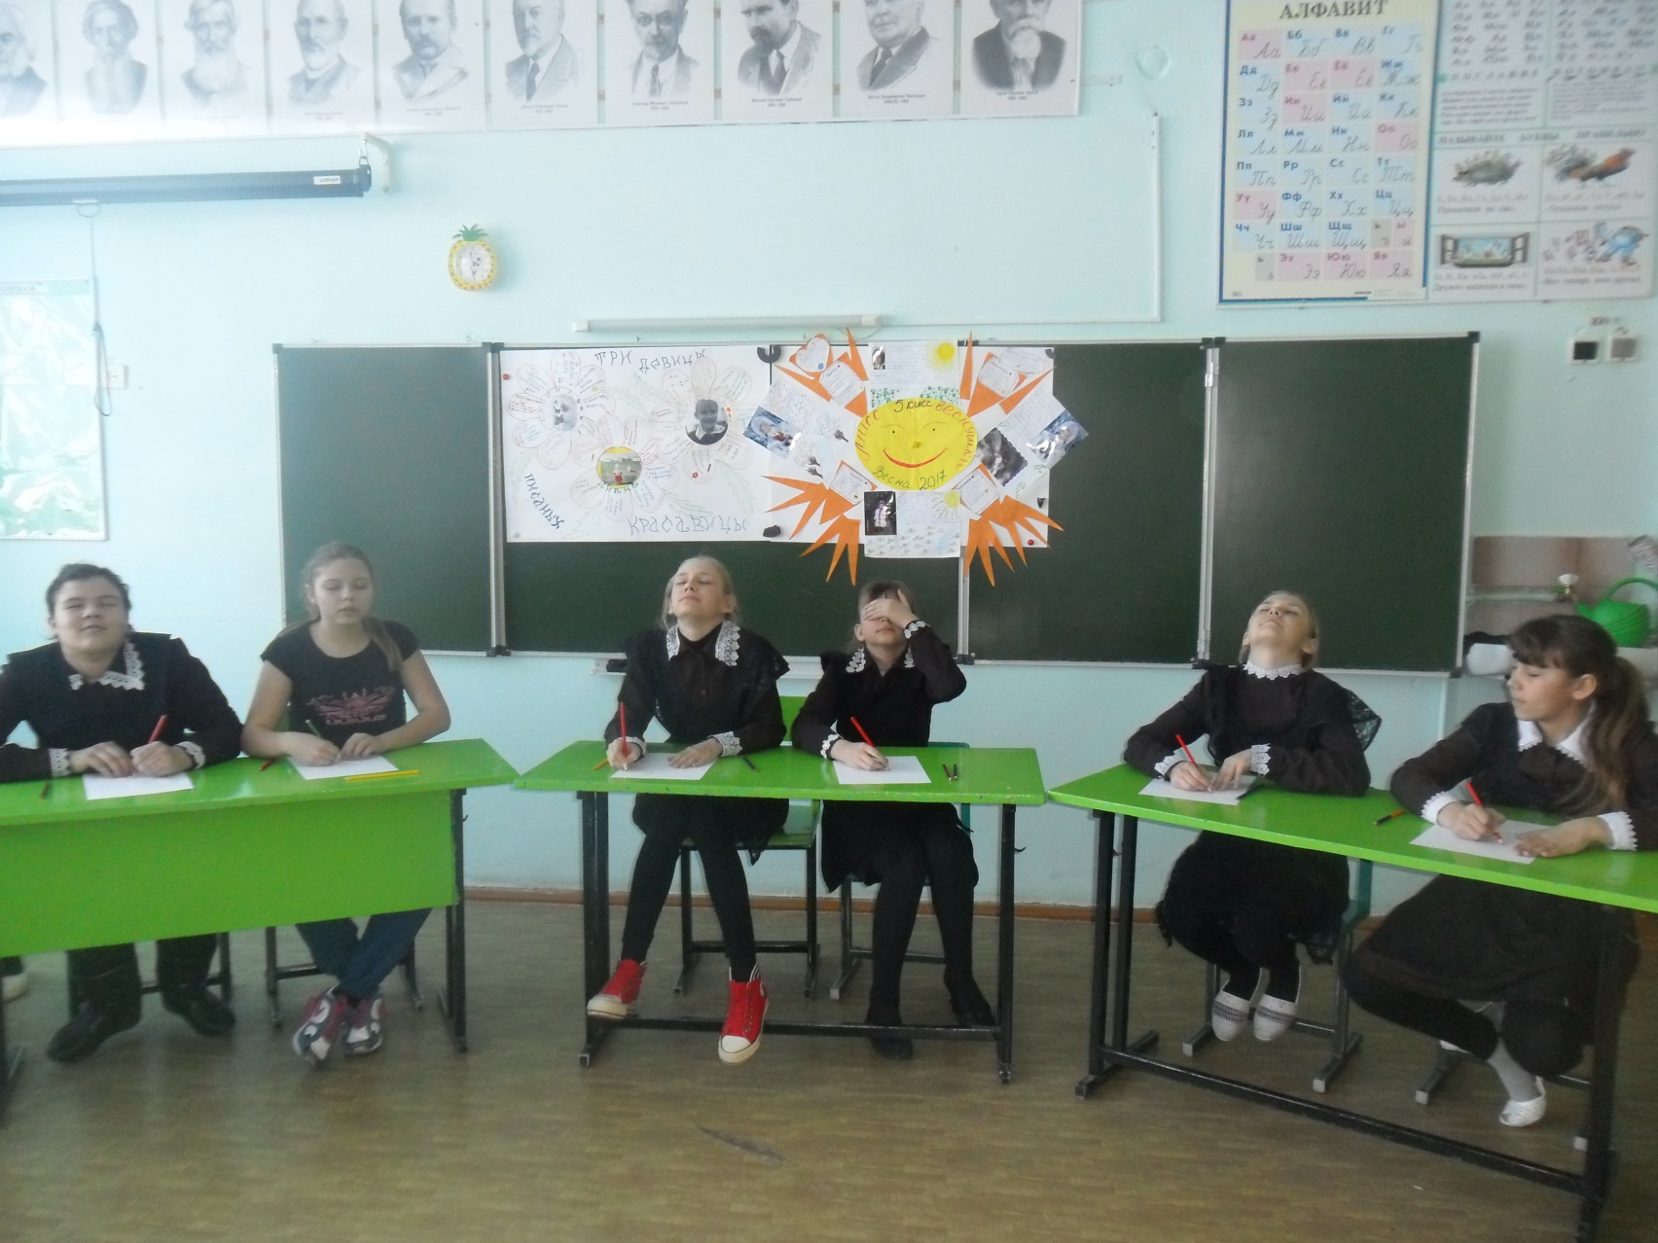
Конкурсная программа
«Мисс Веснушка»

Slide 21
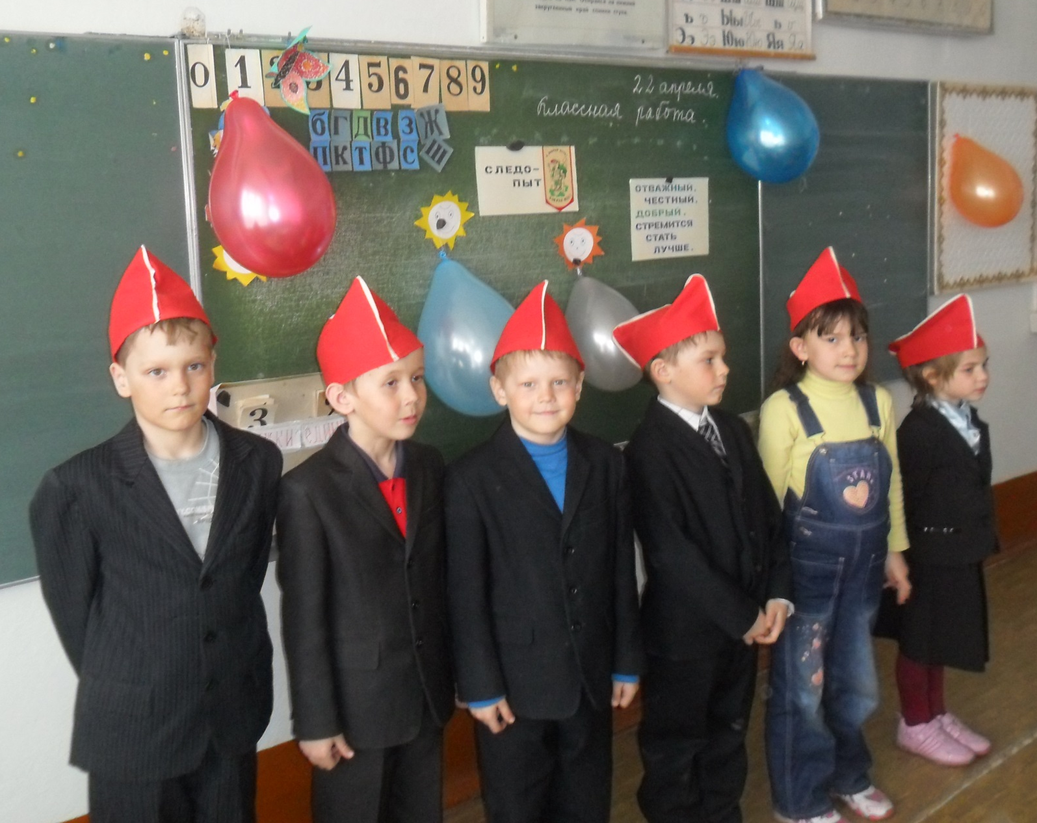
Посвящение в следопыты.

Slide 22
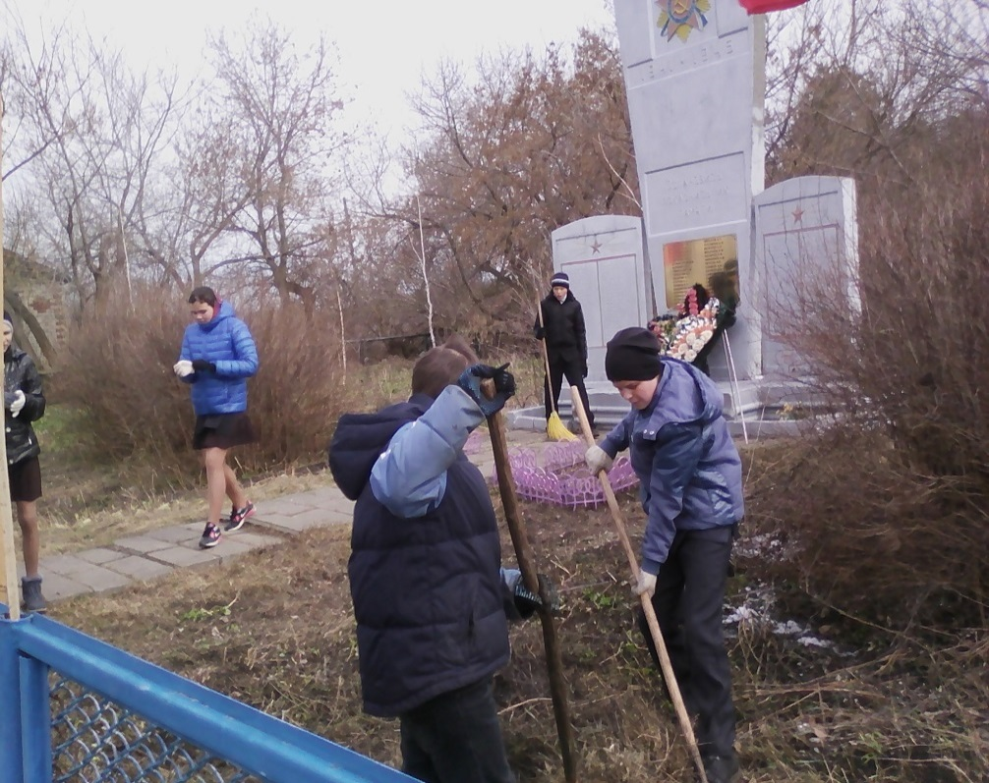
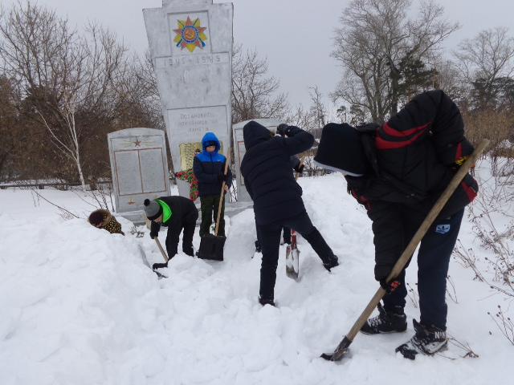
Вахта памяти, уборка памятника павшим в годы Великой Отечественной войны

Slide 23
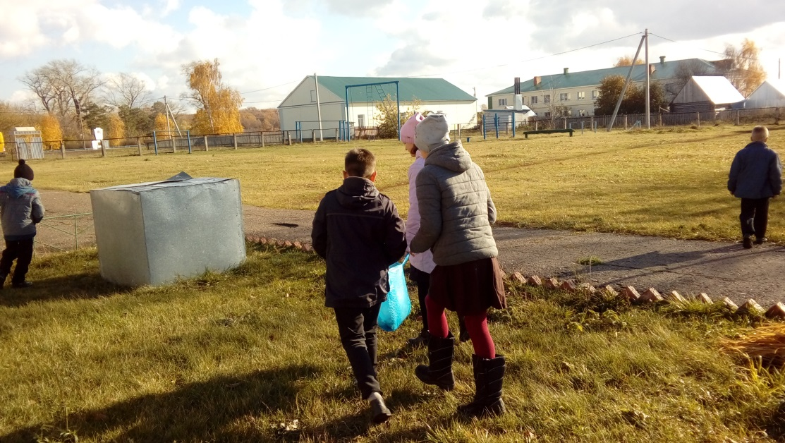
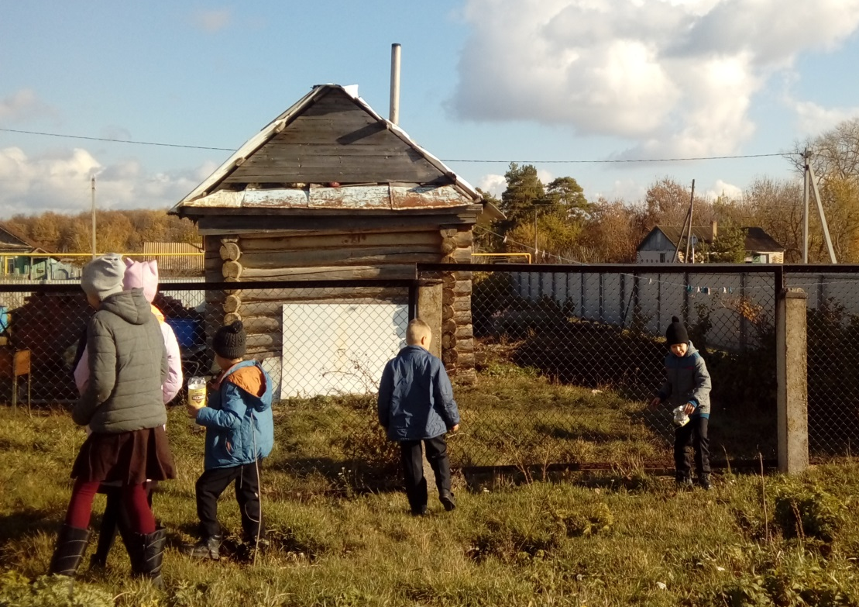
Экологические акции

Slide 24
Направления деятельности ДОО
«Содружество»
Военно-патриотическое.
Спортивно-оздоровительное.
Художественно-эстетическое .
Нравственное
Творческое.

Slide 25
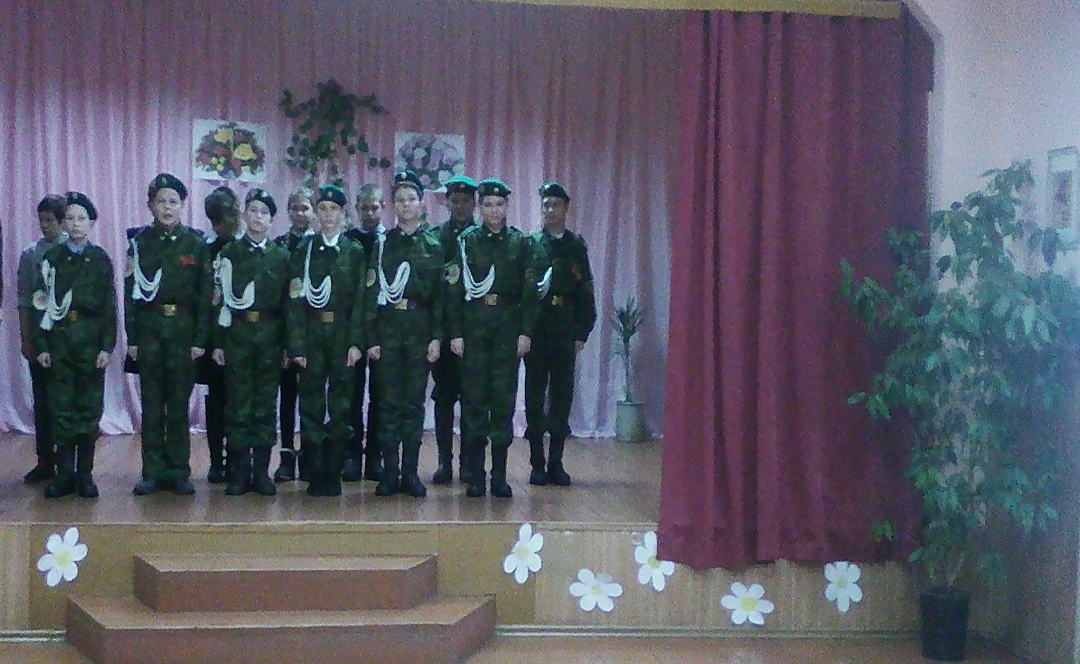
Военно-патриотическое.
Работа клуба «Каскад»

Slide 26
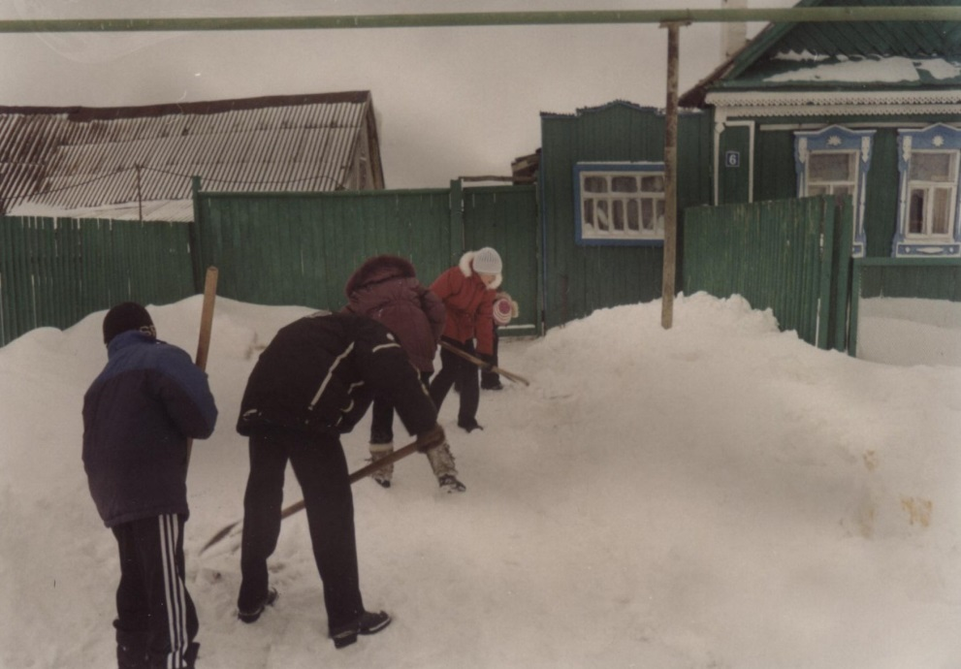
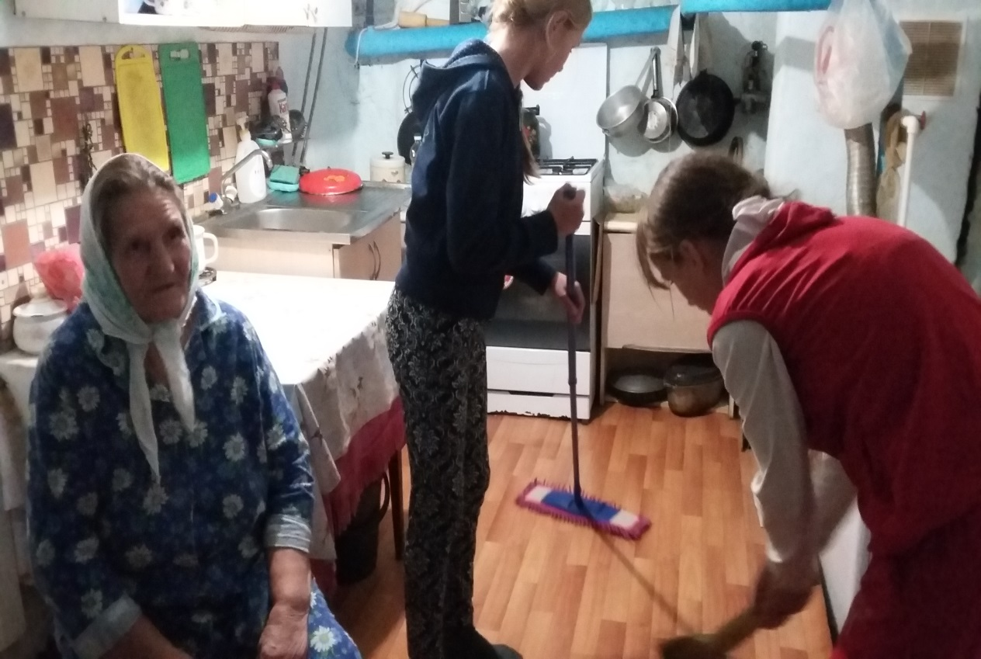
Тимуровская работа.

Slide 27
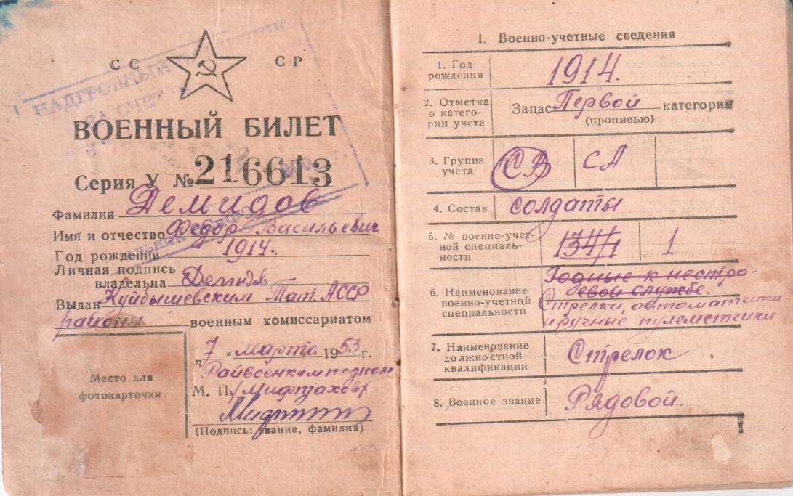
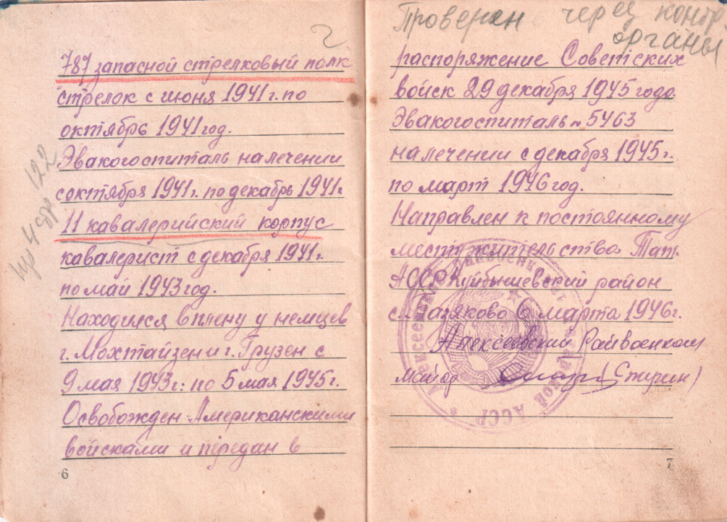
Поиск фактов о войне, документов фронтовых- это нужно для живых.

Slide 28
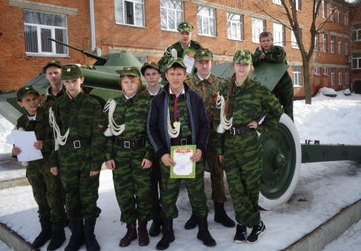
Быть патриотом… Что же это значит?
А это значит Родину любить,
А это значит честно, бескорыстно
Отечеству любимому служить!

Slide 29
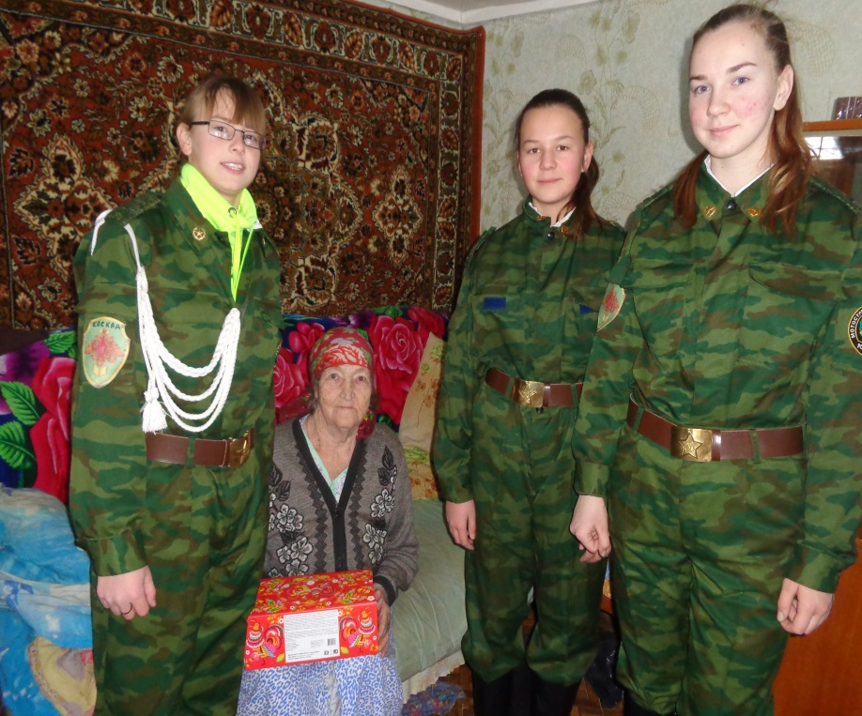
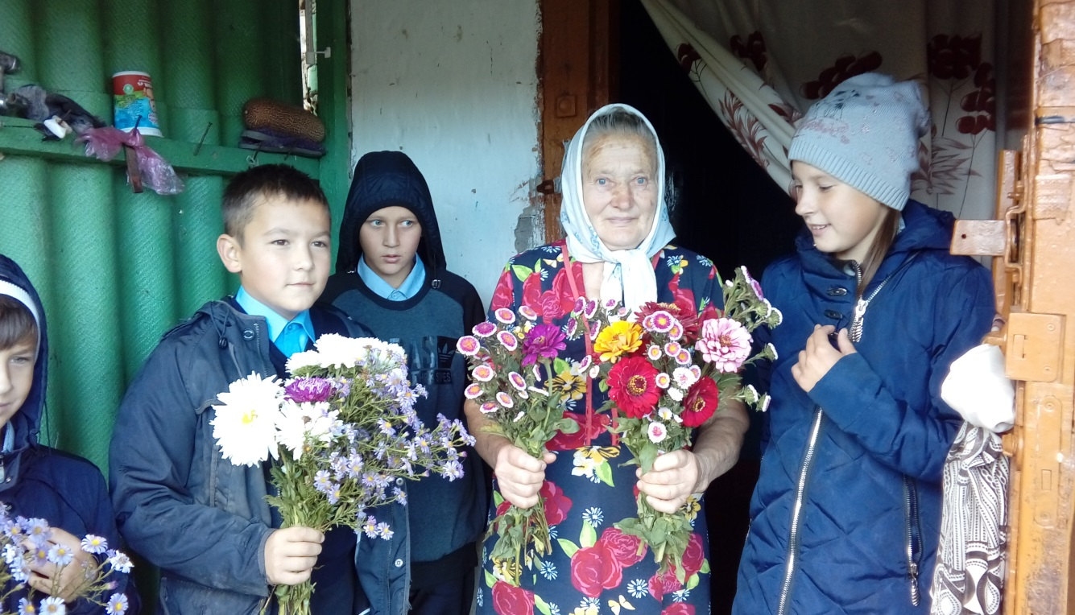
Посещение пожилых одиноких людей.

Slide 30
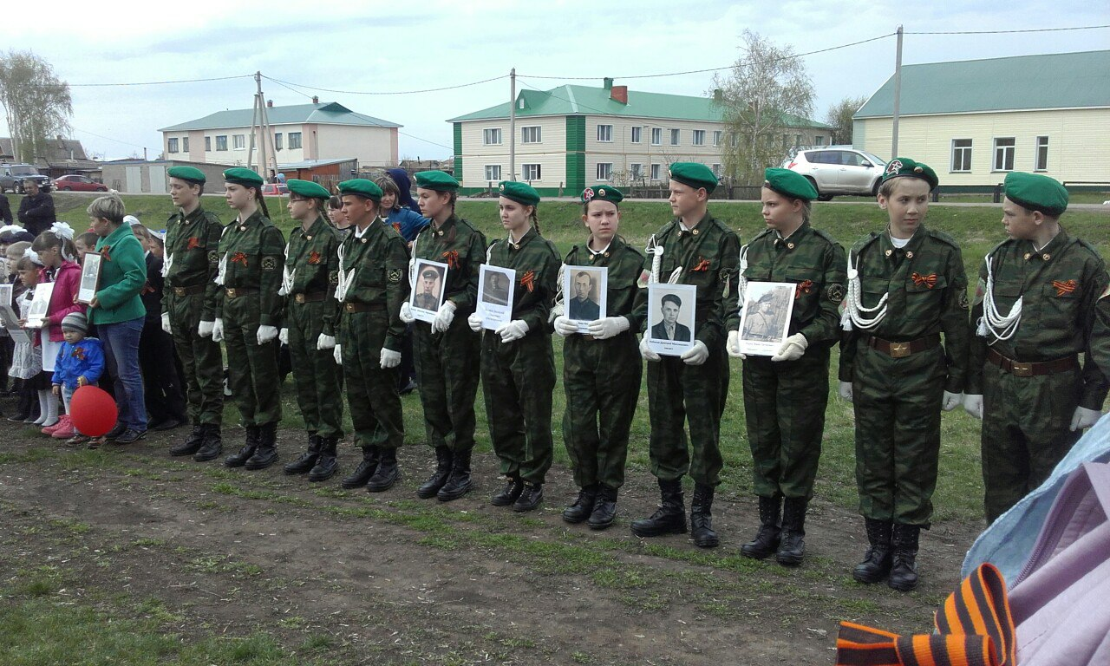
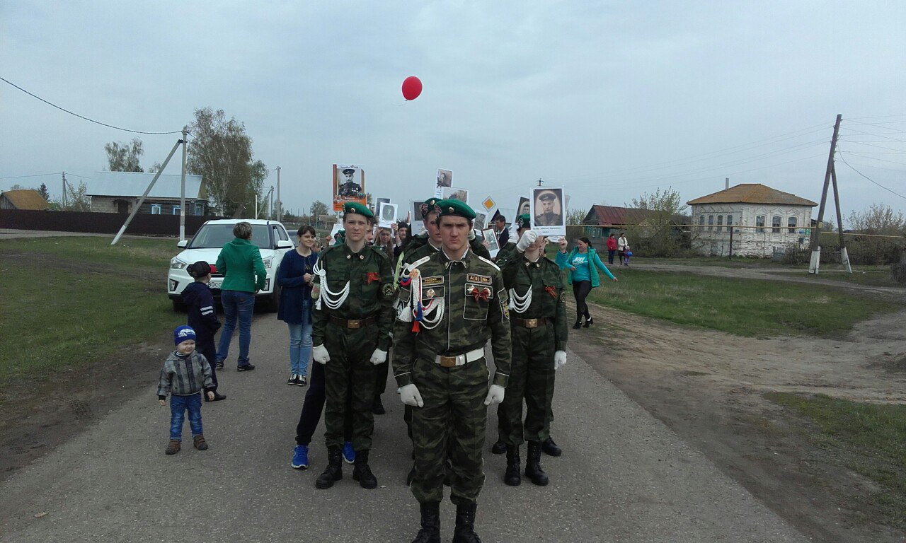
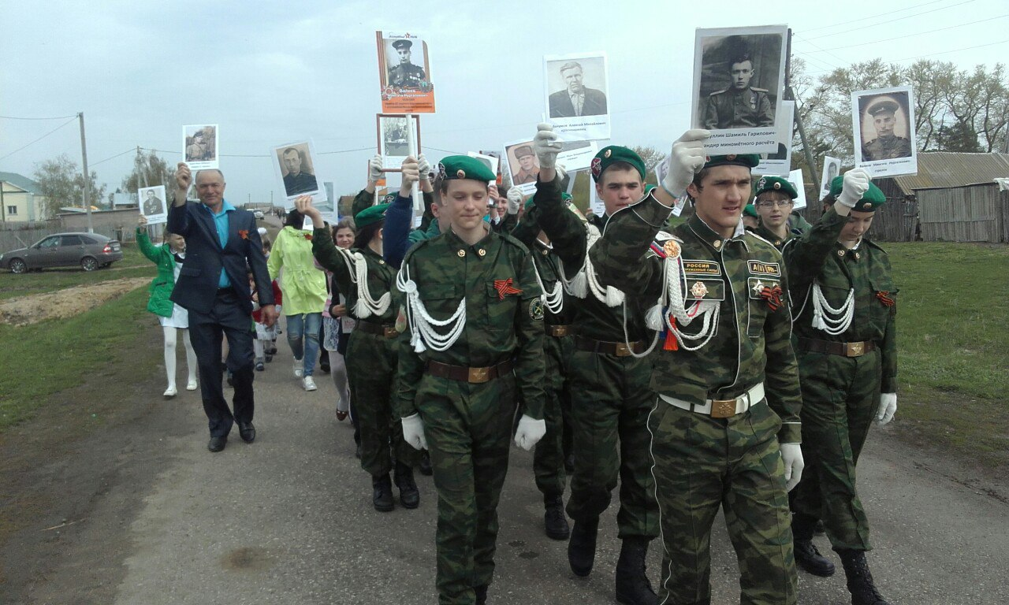
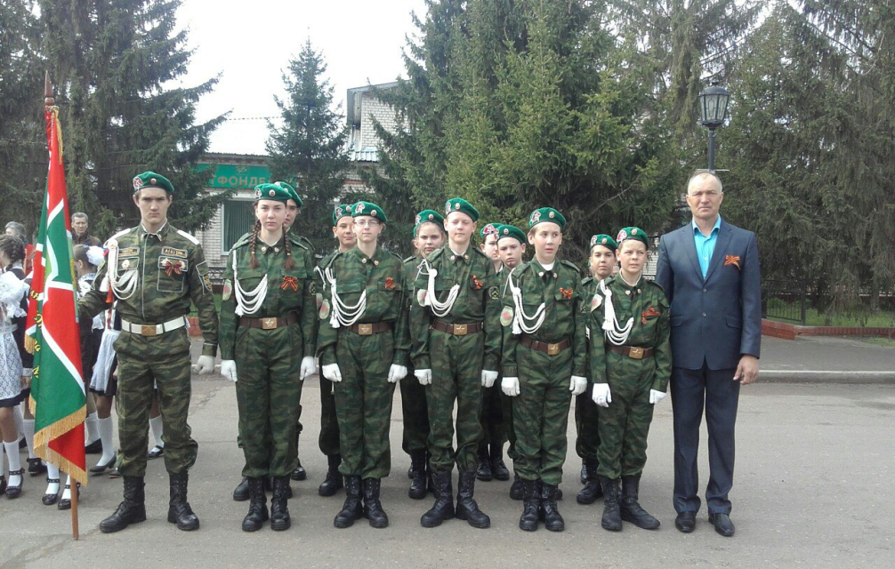

Slide 31
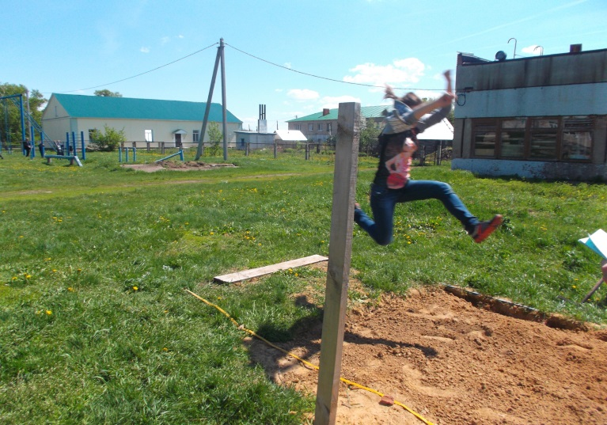
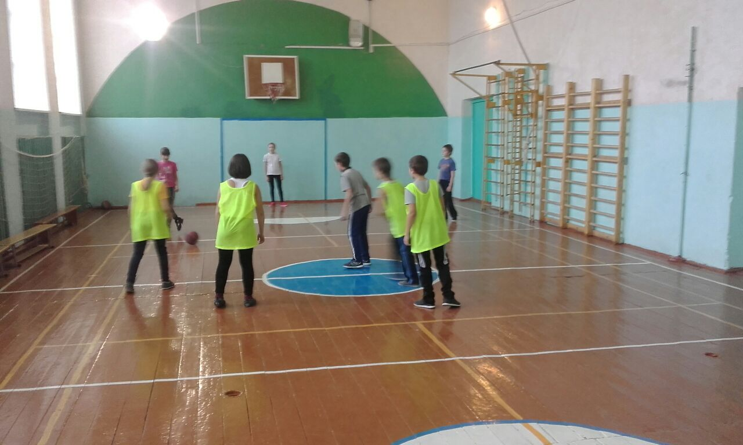

Спортивно-оздоровительное.

Slide 32



Slide 33


Slide 34

Художественно-эстетическое.

Slide 35

Концерты школьных артистов.

Slide 36

Работа отряда по профилактике правонарушений «ПЛШ».

Slide 37

Встреча с ветеранами пионерского движения.

Slide 38


